Slide 1
Antibiotiques : mécanismes d’action, paramètres d’activité, mécanismes de résistance
Dr. Coralie BOUCHIAT
UE 18 Agents infectieux
FGSM3
Item 177 (partiel)
2025-2026

Slide 2
OBJECTIFS
Connaitre les principaux mécanismes d’action des antibiotiques
Comprendre les fondements des notions de sensibilité, résistance, bactériostase, bactéricidie, PK-PD
Comprendre les mécanismes de résistance et leur implication en pratique clinique
Comprendre l’enjeu de la résistance et du bon usage des ATB
Connaître les premières lignes d’ATBthérapie

Slide 3
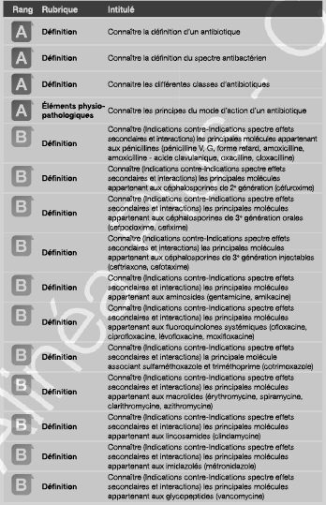
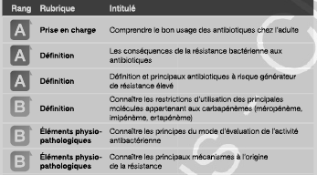
Objectifs EDN

Slide 4
DEFINITIONS
ANTIBIOTIQUE
  Du grec anti : « contre » et bios : « la vie »
  Substance naturelle ou synthétique qui tue les bactéries ou inhibe leur croissance
  Sans action délétère sur l’hôte : spécificité de cible
  Regroupés par classe/famille selon leur structure chimique

Slide 5
DEFINITIONS
SPECTRE D’ACTIVITE (d’un antibiotique)
  Ensemble des espèces bactériennes sur lesquelles l’antibiotique est actif
  Ensemble des espèces bactériennes déterminées comme sensibles à l’antibiotique donné

Slide 6
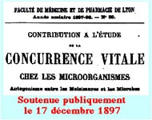

INTRODUCTION - HISTORIQUE
1897 : Ernest Duchesne
Médecin militaire Lyonnais : met en évidence les propriétés bactéricides de Penicillium glaucum

Slide 7
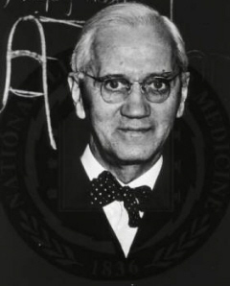
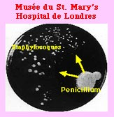
INTRODUCTION - HISTORIQUE
1928 : Sir Alexander Fleming
Observe les propriétés bactéricides de Penicillium notatum sur S. aureus et isole la substance appelée Pénicilline

Slide 8
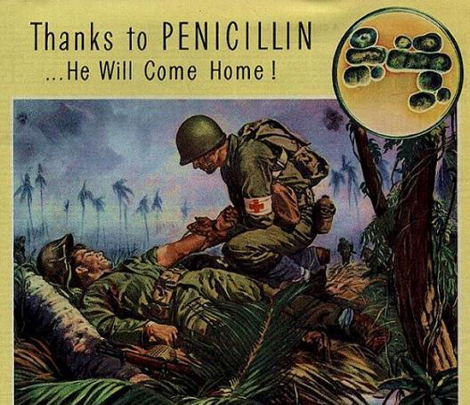

Slide 9
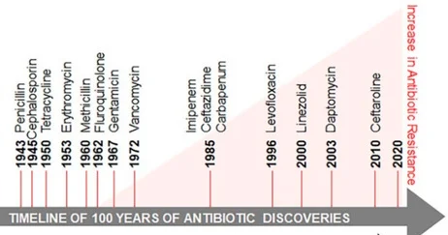
Introduction des ATB
Kumar et al, Antibiotics 2020

Slide 10
Mécanismes d’action et familles d’ATB

Slide 11
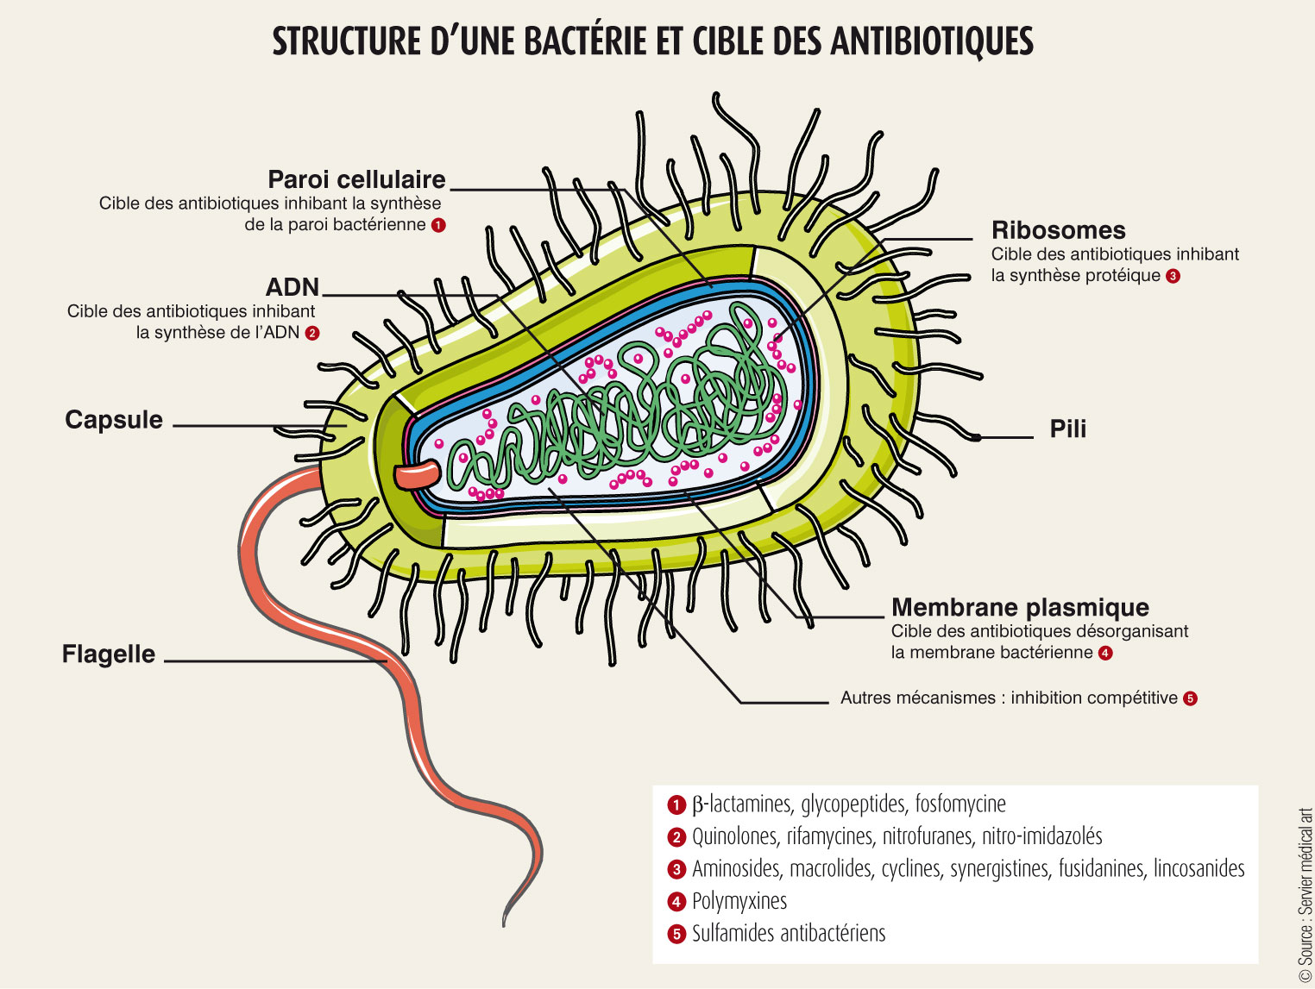
LES FAMILLES D’ANTIBIOTIQUE ET MECANISMES D’ACTION

Slide 12
LES FAMILLES D’ANTIBIOTIQUE ET MECANISMES D’ACTION

Slide 13
INHIBITION DE LA SYNTHESE DE LA PAROI
Bêta-lactamines
Glycopeptides
Fosfomycine

Slide 14
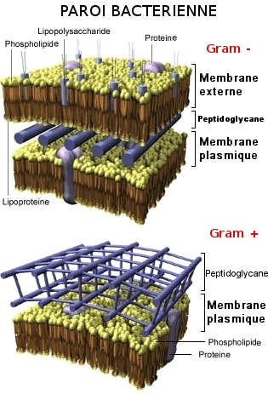
STRUCTURE DE LA PAROI BACTERIENNE
Membrane
externe
Peptidoglycane
Espace périplasmique
Membrane plasmique
GRAM POSITIFS
GRAM NEGATIFS

Slide 15
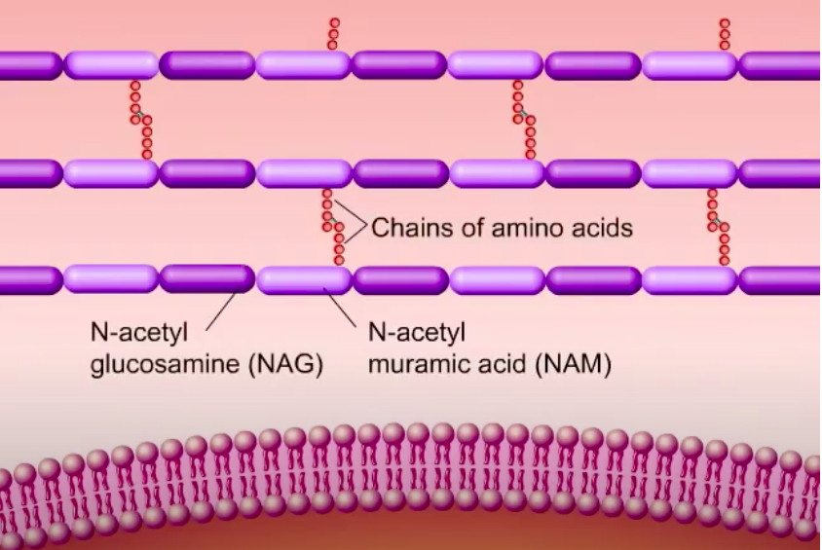
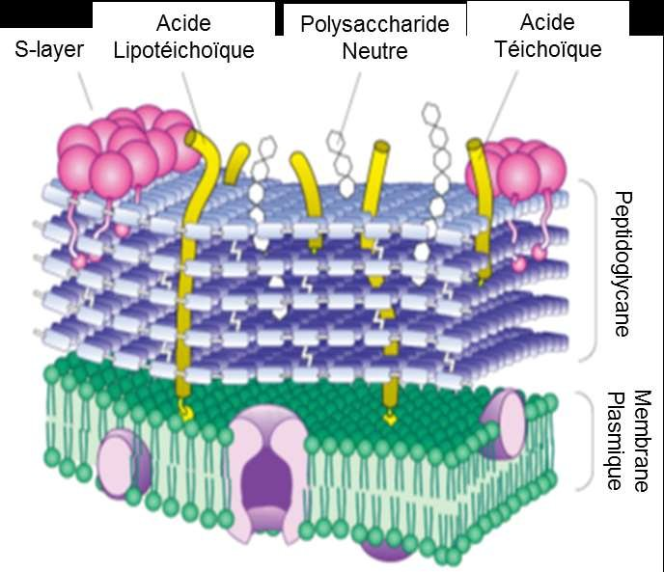
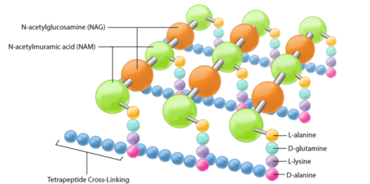
STRUCTURE DE LA PAROI BACTERIENNE : PEPTIDOGLYCANE

Slide 16
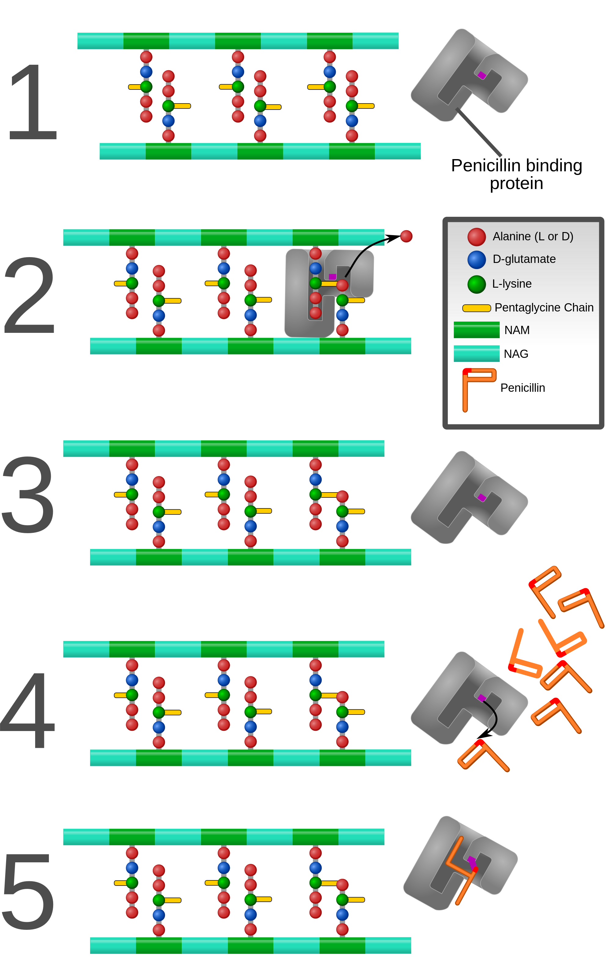
STRUCTURE DE LA PAROI BACTERIENNE : PEPTIDOGLYCANE
Synthèse du peptidoglycane
Action des transpeptidases (PLP = PBP) ➔ ponts peptidiques ➔ formation d’une structure réticulée
peptidoglycane
PLP :
Protéines de Liaison
aux Pénicillines
=
PBP:
Penicillin Binding
Proteins

Slide 17
ANTIBIOTIQUES INHIBANT LA SYNTHESE DE LA PAROI:
Les Bêta-lactamines
Pénicilline
Bêta-lactamines :
Peptidoglycane (PG)
Analogie structurale avec le substrat naturel des PLP
Liaison covalente aux PLP
➔ Substrat-suicide
Inhibition de la synthèse du PG
PG endommagé
Lyse bactérienne secondaire
➔ Activité bactéricide
➔Action temps-dépendante

Slide 18
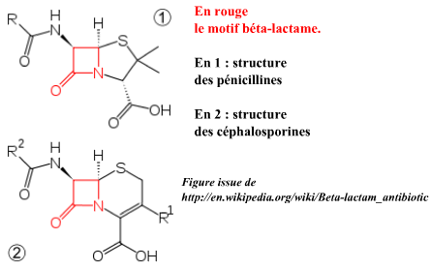
ANTIBIOTIQUES INHIBANT LA SYNTHESE DE LA PAROI:
Les Bêta-lactamines
Noyau péname
Pénicillines
  Pénicilline G (Extencilline®)
  Pénicilline A (amoxicilline, ampicilline)
  Pénicilline M (oxacilline, cloxacilline)
  Carboxypénicilline (ticarcilline, témocilline)
  Uréidopénicilline (pipéracilline)
  Associations avec inhibiteur de beta-lactamase: amox+ ac. clavulanique, pipé+tazobactam, ticar+ac.clavulanique
Monobactam
  Aztréonam

Slide 19
ANTIBIOTIQUES INHIBANT LA SYNTHESE DE LA PAROI:
Les Bêta-lactamines
Céphalosporines
  C1G
  C2G et apparentés
  C3G (céfotaxime Claforan®, ceftriaxone Rocéphine®, ceftazidime Fortum®)
  C4G (céfépime)
  C5G (ceftaroline, ceftobiprole)
  Nouvelles céphalosporines:
    Céfidérocol
    Associations: Ceftazidime-avibactam, Ceftolozane-tazobactam,
Carbapénèmes
  imipénène / méropénème / ertapénème
  Associations: imipénème+relebactam, meropénème-vaborbactam
Céphalosporine

Slide 20
Pénicilline G
Benzylpénicilline (Extencilline ®)
Spectre d’activité
  Indication quasi-exclusive : syphillis (Treponema pallidum subsp pallidum)
Voie IM et IV
Autorisé chez femme enceinte
⚠️ Risque de réaction d’Herxheimer lors de l’injection contre la syphillis

Slide 21
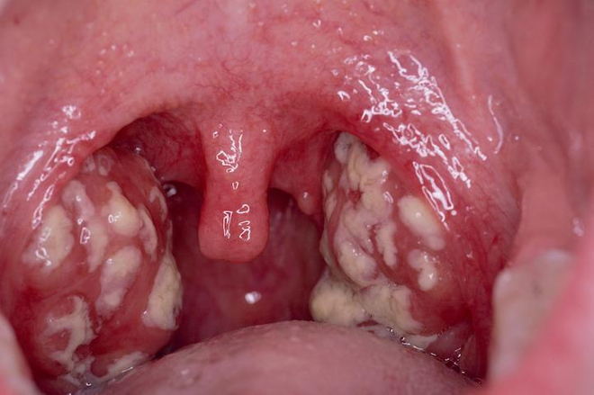
Pénicilline A :
Amoxicilline
Spectre d’activité
  Streptocoques
    S. pyogenes ➔ angine, érysipèle
    Pneumocoque ➔ pneumonie, ORL, méningite
  Listeria
  Maladie de Lyme
  Pasteurellose
Voie IV et PO
Clamoxyl®
Autorisé chez femme enceinte
CI : allergie vraie aux pénicillines (rare), mononucléose infectieuse

Slide 22
Amoxicilline – acide clavulanique
Combinaison de Pénicilline A + Inhibiteur de bêta-lactamase
Spectre d’activité : activité restaurée vis-à-vis des bactéries productrices de pénicillinase
  Staphylococcus aureus (SASM)
  Neisseria gonorrhoeae
  Haemophilus influenzae
  Entérobacteries (certaines)
  Anaérobies : Bacteroides, Fusobacterium, Prevotella…
Indications
  Infections ORL
  Infections digestives
  Infections génitales hautes femme
  Pneumopathie aigue communautaire des sujets avec comorbidités, exacerbation BPCO
  Infections urinaires
  Infection de la peau et des tissus mous, morsure
Voie IV et PO
Augmentin®
Autorisé chez femme enceinte
Effet secondaire fréquent : diarrhée
Attention dose max journalière acide clavulanique 1200mg
CI : allergie vraie aux pénicillines (rare)

Slide 23
Pénicilline M (Méticilline):
Oxacilline / Cloxacilline
Spectre d’activité
  Tout staphylocoque méticilline-sensible (méti-S) : anti-staphylococcique de référence
Indication :
  Bactériémie, endocardite infectieuse
  Infections ostéo-articulaires
Voie IV à privilégier
Bristopen®, Orbénine®
Attention : Résistance acquise importante
    10-20% de SARM hospitaliers +++
    Apparition de SARM communautaires (<5%)

Slide 24
Carboxypénicillines et Ureidopénicillines
Carboxypénicillines: Ticarcilline, Témocilline
Uréidopénicillines: Pipéracilline
Association avec inhibiteurs: Pipéracilline + Tazobactam, Ticarcilline + Acide clavulanique
Spectre d’activité
- entérobactéries et Pseudomonas, spectre amélioré par les inhibiteurs. Activité modérée sur les cocci Gram +
Indications
  Usage hospitalier, infections sévères
Voie IV seule

Slide 25
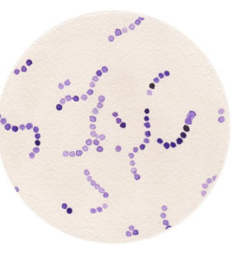
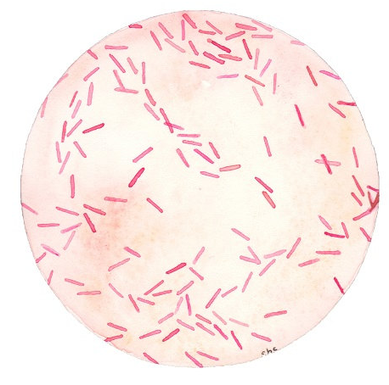
Céphalosporines
3 générations : action croissante sur Bacilles à Gram Négatif (BGN), décroissante sur Cocci à Gram Positif (CGP)
C1G C2G C3G
Spectre
d’activité
CGP
CGP
BGN
BGN

Slide 26
Céphalosporines de 1ère génération
Spectre limité
  Staphylocoques méti-S, Haemophilus influenzae, certains BGN
voie parentérale : céfazoline
per os : cefaclor (Alfatil®)
Indications
  Prophylaxie au cours de chirurgies propres
  Infections ORL

Slide 27
Céphalosporines de 2ème génération
Spectre limité
  S.aureus méti-S (SASM)
  BGN (>C1G)
  anaérobies
Indications
  Prophylaxie de chirurgie propre et gynécologique (voie parentérale)
  Infections ORL (voie orale)
Molécules
  Céfuroxime axetil (Zinnat®) (forme per os dans infection ORL)
  Céfoxitine (Mefoxin®) voie parentérale
Effets IIr : allergie (rare, croisée avec pénicillines 1-2%)

Slide 28
Céphalosporines de 3ème génération orales
Spectre large
  Entérobactéries (>C2G>C1G sauf résistance acquise)
  Neisseria spp
  Streptocoques (sauf entérocoques), pneumocoque
  S. aureus
  Haemophilus influenzae
Indications
  Pathologie ORL
  relais per os des C3G injectables (mais attention faible concentration sérique)
Molécules
  Céfixime (Oroken ®)
  Cefpodoxime-Proxétil (Orelox®)
Effets IIr : allergie (rare, croisée avec pénicillines 1-2%)

Slide 29

Céphalosporines de 3ème génération parentérales
Spectre large (idem que C3G orales)
  Entérobactéries (>C2G>C1G sauf résistance acquise)
  Neisseria spp
  Streptocoques (sauf entérocoques), pneumocoque
  S. aureus
  Haemophilus influenzae
  P. aeruginosa : résistance naturelle cefotaxime et ceftriaxone
  ➔ uniquement ceftazidime possible
Usage hospitalier
Indications
  infections sévères ou sujet à risque
  méningites communautaires sauf Listeria++++
  infections graves à entérobactéries (pyélonéphrites)
  infections nosocomiales
Effets IIr : allergie (rare, croisée avec pénicillines 1-2%)

Slide 30
Céphalosporines de 3ème génération parentérales
Molécules
  Céfotaxime (Claforan®) : élimination urinaire, demi-vie courte
  Ceftriaxone (Rocéphine®) : élimination digestive, longue demi-vie (8 heures), voie SC possible
  Ceftazidime (Fortum®) : spectre étendu aux Pseudomonas

Slide 31
Nouvelles céphalosporines à large spectre (C4G – C5G)
Cefepime (Axepim ®)
  Spectre : étendu au Pseudomoans et Entérobactéries BMR
Ceftaroline
  Spectre spécifique anti-SARM
  Actif aussi sur Streptocoques, pneumocoque, Entérobactéries, Haemophilus

Slide 32
Nouvelles céphalosporines à large spectre (C4G – C5G)
Ceftobiprole
  spectre : SARM, PSDP, entérobactéries, P. aeruginosa
Ceftolozane – tazobactam
  Spectre : entérobactéries et P. aeruginosa BMR
Ceftazidime – avibactam
  Spectre : entérobactéries et P. aeruginosa BMR, entérobactéries productrices de carbapénèmases

Slide 33
Carbapénèmes
Molécules: Imipénème, Méropénème, Ertapénème
Nouvelles associations : méropénème-vaborbactam, imipénème-relebactam (action sur les entéobactéries productrices de carbapénèmases)
Activité Bactéricide dose et temps-dépendant
Voie IV seule
Spectre d’activité
  cocci gram positifs sauf SARM et E. faecium
  entérobactéries
  Pseudomonas(sauf ertapénème)
  bacilles gram positifs
  cocci gram négatifs
  anaérobies
Principales résistances naturelle:
  Stenotrophomonas
  SARM
  Enterococcus faecium
  Pseudomonas aeruginosa et Acinetobacter pour l’ertapénème
Bonne diffusion tissulaire, y compris LCR
Indications:
  Infections nosocomiales sévères à germes résistants aux autres beta-lactamines

Slide 34
Pénicillines
Péni G/A
(amoxicilline)
Péni M
(oxacilline)
Céphalosporines
C1G
β-lactamines
Carbapénèmes
Carboxy- (ticarcilline, témocilline) Uréido-pénicillines (pipéracilline)
C2G
C3G (céfotaxime, ceftriaxone)
Syphilis
Streptocoques
Staphylocoques
BGN
Gram +
Péni + Inhibiteur de beta-lactamase
Haemophilus, anaérobies, entérobactéries
Gram +/-
Gram – et pneumocoque
C4G (céfépime, ceftazidime)
C5G (ceftaroline, ceftobiprole)
Céphalo + inhibiteurs de beta-lactamase
Carba + inhibiteurs beta-lactamase
Imipénème, méropénème, ertapénème
BMR
Pseudomonas
SARM
BMR
BHRe
Catégories
Usage en ville per os ++, parentéral
Usage hospitalier
parentéral ++
Amox+ac.clavulanique, pipé+tazobactam, ticar+ac.clavulanique

Slide 35
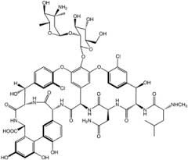
ANTIBIOTIQUES INHIBANT LA SYNTHESE DE LA PAROI:
Les Glycopeptides
Vancomycine (Vancocine®)
Teicoplanine (Targocid®)
« Nouveaux » glycopeptides : lipoglycopeptides
dalbavancine (Xydalba®)
oritavancine (Tenkasi ®)

Slide 36
ANTIBIOTIQUES INHIBANT LA SYNTHESE DE LA PAROI:
Les Glycopeptides
Molécules volumineuses
Ne se fixent pas aux PLP
Se fixent à l’extrémité terminale
« D-Ala-D-Ala » du précurseur
de PG
➔ Encombrement stérique
➔ Compétition ATB / PLP
➔ Bactéricidie LENTE
➔ Action temps-dépendante
Vanco
Vanco
Vanco

Slide 37
Glycopeptides
Spectre d’activité : étroit sur les Gram +
SASM, SARM et SCN méti-R (vancomycine > teicoplanine)
Streptocoques (pneumocoque), entérocoques
Listeria monocytogenes
Clostridium difficile
Indications
Infections sévères à staphylocoques méti-R
Voie parentérale uniquement
Exception : diarrhée à Clostridium difficile: Vanco per os
Diffusion
Effets IIr :
veinotoxicité
médiocre dans LCR et tissus mous
néphrotoxicité ++
Infection sévère à staphylocoque méti-S, strepto, pneumocoque, entérocoque chez patient allergique pénicillines
Colite à Clostridium difficile (per os)

Slide 38
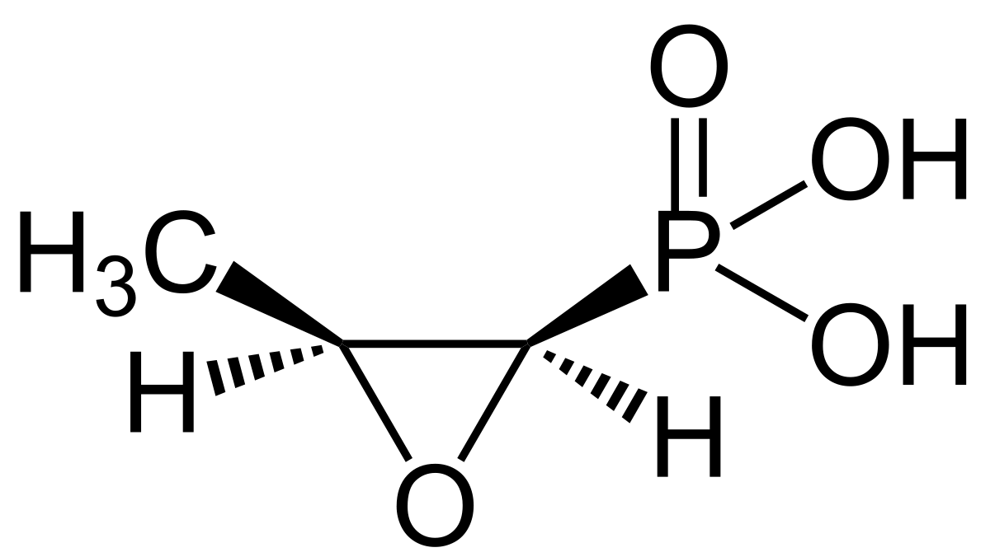
ANTIBIOTIQUES INHIBANT LA SYNTHESE DE LA PAROI:
La fosfomycine
  Inhibition d’une enzyme impliquée dans la phase initiale de synthèse du peptidoglycane
Activité bactéricide
Infection urinaire
Monuril ®

Slide 39
LES FAMILLES D’ANTIBIOTIQUE ET MECANISMES D’ACTION

Slide 40
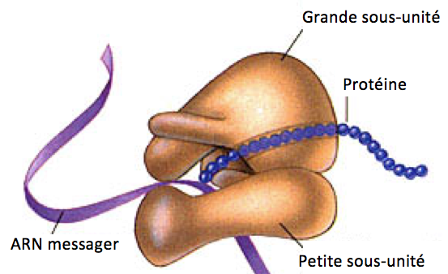
ANTIBIOTIQUES INHIBANT LA SYNTHESE PROTEIQUE
  Aminosides
  Macrolides, Lincosamides, Streptogramines
  Oxazolidinone
  Tétracyclines
  Acide fusidique
  Chloramphénicol
50 S
30 S

Slide 41
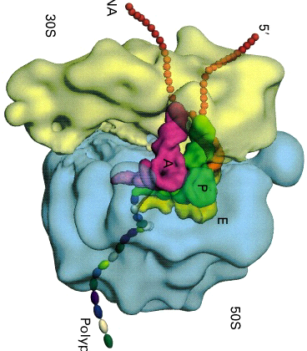
ANTIBIOTIQUES INHIBANT LA SYNTHESE PROTEIQUE
Ss-unité 30S (16S + protéines)
mRNA 3’
mRNA 5’
Ss-unité 50S (23S 5S + protéines)
Polypeptide

Slide 42
ANTIBIOTIQUES INHIBANT LA SYNTHESE PROTEIQUE
Ss-unité 30S (16S + protéines)
mRNA 3’
mRNA 5’
Aminosides
Ss-unité 50S (23S 5S + protéines)
Polypeptide

Slide 43
AMINOSIDES : amikacine, gentamicine, tobramycine
  Mécanisme d’action
    Traversent la membrane plasmique via la chaîne respiratoire
        impossible chez les bactéries anaérobies ➔ résistance naturelle
        inactif sur les streptocoques en monothérapie
        intérêt de l’association avec les bêta-lactamines ou les glycopeptides (favorise la pénétration des aminosides)
    Fixation irréversible sur la ss-unité 30S
    Bactéricide concentration-dépendante +++ ➔ administration en dose unique journalière
    Effet « post-antibiotique »

Slide 44
AMINOSIDES : amikacine, gentamicine, tobramycine
Spectre d’activité (si utilisé en association synergique avec béta-lactamines, FQ, glycopeptides)
    Staphylocoques, streptocoques, entérocoques
    Entérobactéries, Pseudomonas aeruginosa…
Indications
  Infections sévères à BGN ou Pyo
  Septicémie à BGN, Staph, Strepto, Listeria
  pas plus de 5 jours de tt (toxicité)
Effets IIr
  Toxicité rénale
  Toxicité auditive (cochléovestibulaire) irréversible

Slide 45
ANTIBIOTIQUES INHIBANT LA SYNTHESE PROTEIQUE
Ss-unité 30S (16S + protéines)
mRNA 3’
mRNA 5’
Cyclines
Macrolides
Lincosamides
Synergistines
Linézolide
Chloramphénicol
Ss-unité 50S (23S 5S + protéines)
Polypeptide

Slide 46
MACROLIDES et LINCOSAMIDES
Molécules
  Macrolides : Erythromycine, Spiramycine, Clarithromycine, Azithromycine
  Lincosamides : Clindamycine
  Mécanimse d’action : Blocage de l’activité de la sous-unité 50S
    ➔ Inhibition de la phase d’élongation de la synthèse protéique >>>
    >>> Activité antitoxinique (lincosamides++)
➔ Activité bactériostatique / effet « post-antibiotique »

Slide 47
MACROLIDES et LINCOSAMIDES
  Spectre d’activité :
      Staphylocoques
      Streptocoques
      Campylobacter spp
      Bactéries intracellulaires (Chlamydia spp, Legionella spp, Bartonella)
      Anaérobies
    Indications
      Alternatives aux β-lactamines (allergie) : angine à streptocoque
      IST à Chlamydia trachomatis (ttment de référence monodose : azithromycine)
      Pneumopathies à germes intracellulaires (Legionella…)
      Coqueluche
      Diarrhée à Salmonella, Shigella ou Campylobacter spp
      Infections à anaérobies,
      Infections de la peau et des tissus mous à S. aureus ou streptocoques
    Inhibiteurs enzymatiques ➔ interactions médicamenteuses

Slide 48
LES FAMILLES D’ANTIBIOTIQUE ET MECANISMES D’ACTION

Slide 49
ANTIBIOTIQUES AGISSANT SUR LES ACIDES NUCLEIQUES
  Inhibition des précurseurs de la synthèse de l’ADN
  Inhibition de l’ARN polymérase
  Inhibition de l’ADN gyrase
  Altération directe de l’ADN

Slide 50
ANTIBIOTIQUES AGISSANT SUR LES ACIDES NUCLEIQUES
Précurseur 1
Sulfamides
DHPS
  Inhibition des précurseurs de la synthèse de l’ADN
Précurseur 2
cotrimoxazole (Bactrim®)
  Inhibition de l’ARN polymérase
Précurseur 3
Rifampicine
Trimethoprime
DHFR
Précurseur 4
ARN polymérase
transcription
Purines
(Adénine, Guanine)
ADN
ARN

Slide 51
METRONIDAZOLE
Famille des Nitro-5-imidazolés
Mécanisme d’action : activation de la molécule par réduction, formation de radicaux libres ciblant l’ADN ➔ déstabilisation de l’hélice puis rupture du brin d’ADN bactérien.
Agent anti-bactérien ET anti-paraistaire
Action sur :
    Bactéries : Helicobacter pylori et Anaérobies
    Parasites : Amibes, Giardia et Trichomonas vaginalis
Indications :
  Infections digestives et gynécologiques profondes
  Vaginose

Slide 52
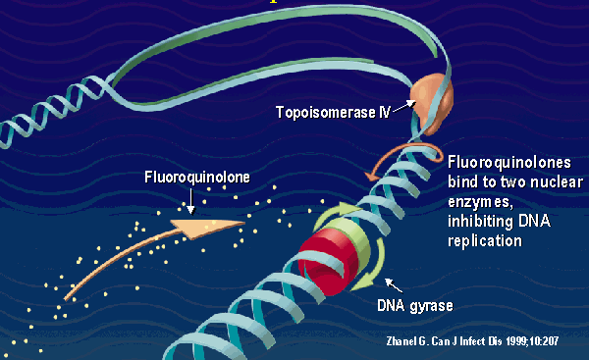
FLUOROQUINOLONES : ofloxacine, lévofloxacine, ciprofloxacine
  Mécanisme d’action :
    Inhibition des topoisomérases II et IV (gyrase) ➔ inhibition du surenroulement/désenroulement de l’ADN nécessaire à sa réplication
    Activité bactéricide, temps dépendante

Slide 53
FLUOROQUINOLONES : Ofloxacine, Lévofloxacine, Ciprofloxacine
  Spectre d’activité large
    entérobactéries
    intracellulaires (Legionella, Chlamydiae..)
    bactéries à Gram positif (surtout S. aureus)
    P. aeruginosa (Ciprofloxacine uniquement)
    Pneumocoque (Lévofloxacine uniquement)
  Indications
    infections urinaires
    infections ostéo-articulaires
    pneumopathies (légionellose ++) etc…
  Effets IIr
    Photosensibilisation ++
    Atteinte cartilage de conjugaison, risque de tendinite
    Torsades de pointe
  Contre indication : femme enceinte, enfant <15ans

Slide 54
LES FAMILLES D’ANTIBIOTIQUE ET MECANISMES D’ACTION

Slide 55
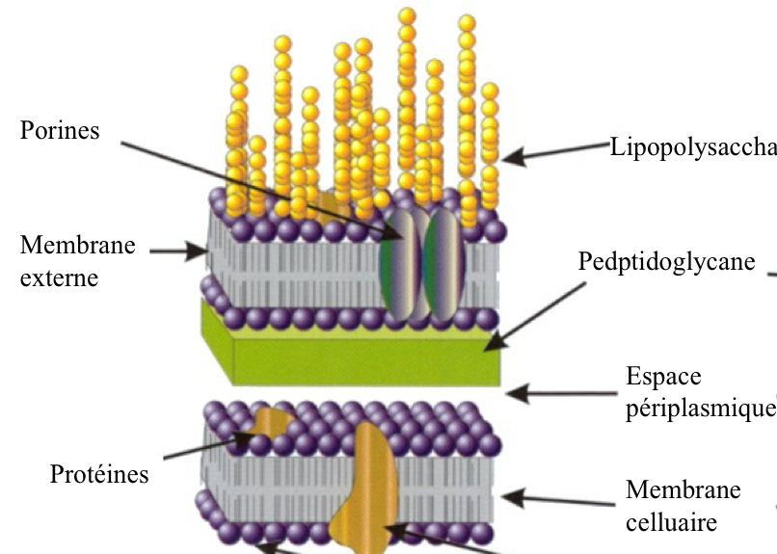
ANTIBIOTIQUES AGISSANT SUR LES MEMBRANE CELLULAIRES
  Action sur la membrane externe : les polymyxines
    Colistine (Colimycine®)
➔ Désorganisation de la membrane externe des bactéries à Gram négatif

Slide 56
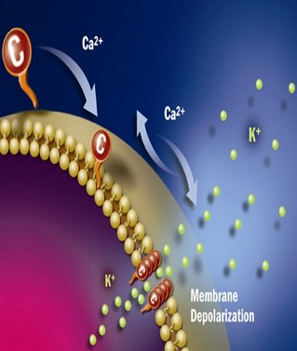
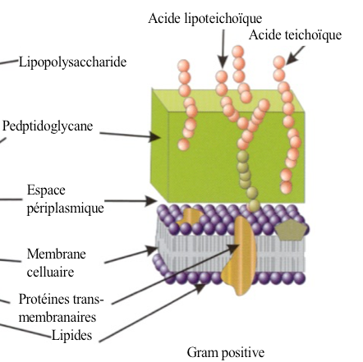
ANTIBIOTIQUES AGISSANT SUR LES MEMBRANE CELLULAIRES
  Action sur la membrane plasmique : lipopeptide cyclique
    Daptomycine
daptomycine
  Grosse molécule -> Gram+ seulement
  Attraction entre l’ATB cationique et les charges (-) de la membrane plasmique
  Insertion puis désorganisation de la membrane plasmique
  Efflux de K+ (cation intracellulaire +++)
  Dépolarisation et mort cellulaire

Slide 57
Autres molécules à connaître
Classe/Molécule | Cible | Spectre | Indications majeures/Remarques
Fosfomycine | Précurseurs Paroi | Large spectre | Inf. à staphylocoque (forme IV) Inf. urinaire (forme PO), sauf S. saprophyticus
Tetracycline/Doxycycline Vibramycine® | Ribosome | Intracellulaires | Inf. à bactéries intracellulaires
Acide fusidique Fucidine® | Ribosome | Staphylocoques | Inf. à staphylocoque (2e int.)
Furanes/Nitrofurantoïne Furadantine® | ADN | Large spectre | Inf. urinaire
Sulfamides/Cotrimoxazole Bactrim® | Précurseurs ADN | Staphylocoques Entérobactéries | Ostéo-articulaire Inf. urinaire
Nitro-imidazolés/ Métronidazole Flagyl® | ADN | Anaérobies | Inf. à anaérobies Inf. abdominales et gyneco
Apparenté macrolides/ Fidaxomycine | ARN pol | Clostridium | Infections à Clostridium difficile
Rifampicine (Rifadine®) | ARN pol |  | Tuberculose, ostéo-articulaire, infections sur matériel, prophylaxie…
Colimycine (Colistine®) | Membrane externe | Gram negatif | Inf à Pyo
Pivmécillinam | Paroi | BGN | Infections urinaires

Slide 58
Paramètres d’activité des
ATB
&
Méthodes de détermination de la sensibilité des ATB

Slide 59
PARAMETRES D’ACTIVITE DES ATB
  Pour que l’ATB soit efficace
    atteindre le foyer infectieux (absorption / diffusion)
    atteindre la cible bactérienne (pénétration / reconnaissance)
    actif sur la bactérie (inhibition de croissance / destruction)
    administré à bonne dose et/ou pendant assez longtemps
    ne pas être toxique pour l’hôte
      spécificité de cible
      métabolisation
      élimination

Slide 60
PARAMETRES D’ACTIVITE DES ATB
  Pour que l’ATB soit efficace
    atteindre le foyer infectieux (absorption / diffusion)
    atteindre la cible bactérienne (pénétration / reconnaissance)
    actif sur la bactérie (inhibition de croissance / destruction)
    administré à bonne dose et/ou pendant assez longtemps
    ne pas être toxique pour l’hôte
      spécificité de cible
      Métabolisation
      élimination
Antibiogramme (Sensible/Résistant)

Slide 61
PARAMETRES D’ACTIVITE DES ATB
  Bactériostase / Bactéricidie
Nombre de bactéries/ml (log)
Heures
0
12
24

Slide 62
PARAMETRES D’ACTIVITE DES ATB
  Bactériostase / Bactéricidie
Nombre de bactéries/ml (log)
Témoin (0 mg/l d’ATB)
Heures
0
12
24

Slide 63
PARAMETRES D’ACTIVITE DES ATB
  Bactériostase / Bactéricidie
Nombre de bactéries/ml (log)
Témoin (0 mg/l d’ATB)
0,50 mg/l
0
12
24

Slide 64
PARAMETRES D’ACTIVITE DES ATB
  Bactériostase / Bactéricidie
Nombre de bactéries/ml (log)
Témoin (0 mg/l d’ATB)
0,50 mg/l
1 mg/l
Heures
0
12
24

Slide 65
PARAMETRES D’ACTIVITE DES ATB
  Bactériostase / Bactéricidie
Nombre de bactéries/ml (log)
Témoin (0 mg/l d’ATB)
0,50 mg/l
1 mg/l
2 mg/l
Bactériostase
Heures
0
12
24

Slide 66
PARAMETRES D’ACTIVITE DES ATB
  Bactériostase / Bactéricidie
Nombre de bactéries/ml (log)
Témoin (0 mg/l d’ATB)
0,50 mg/l
1 mg/l
2 mg/l
Bactériostase
4 mg/l
Bactéricidie
16 mg/l
8 mg/l
Heures
0
12
24

Slide 67
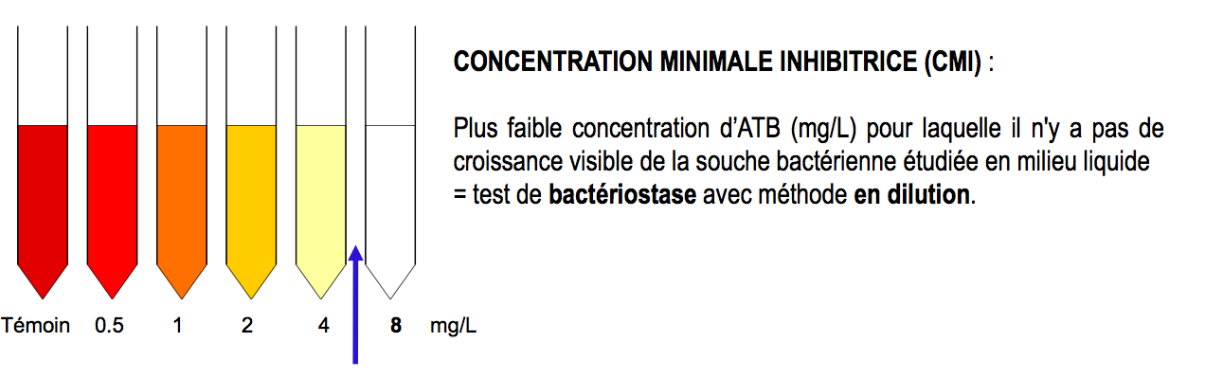
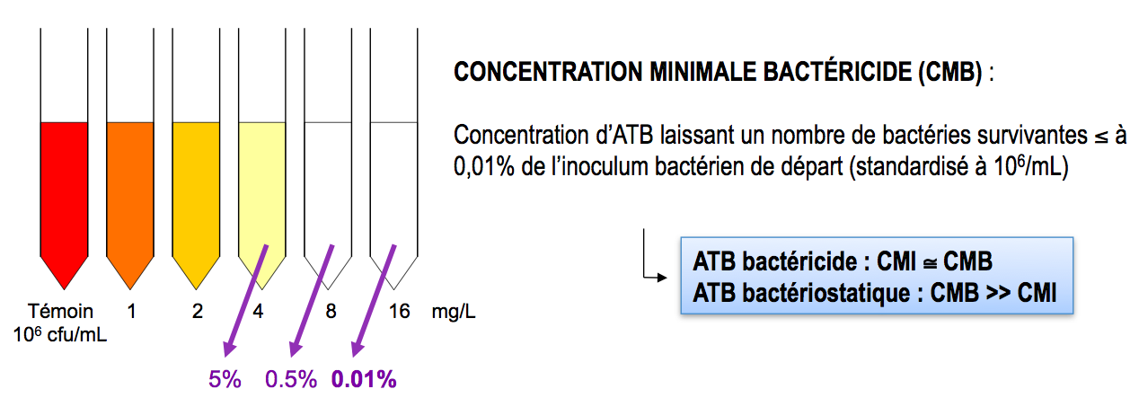
PARAMETRES D’ACTIVITE DES ATB
  CMI: concentration minimale inhibitrice
  Plus faible concentration d’ATB inhibant la
  croissance bactérienne (visible à l’œil nu)
  CMB: concentration minimale bactéricide
  Plus faible concentration d’ATB capable de tuer
  99,99% des bactéries

Slide 68

PARAMETRES D’ACTIVITE DES ATB
S ?
R ?
  Catégories cliniques : S / R
    Définitions de seuils critiques par rapport aux doses d’ATB utilisables en clinique humaine !
    Pour chaque combinaison « Espèce bactérienne / ATB »
    ➔ Corrélation « CMI / probabilité de succès thérapeutique »
CMI
Sensible
Sensible à fortes posologies
Résistant
Sensible
Intermédiaire
Résistant
Probabilité de succès thérapeutique

Slide 69
PARAMETRES D’ACTIVITE DES ATB
  Antibiogramme :
    Comparer la CMI ou le diamètre d’inhibition
    aux « seuil critiques » (concentrations ou diamètres)
< c
> C
CMI
CMI
CMI
Sensible
Intermédiaire
Résistant
Diamètre inhibition
> D
Diamètre inhibition
< d
Diamètre inhibition
COMMENT ?

Slide 70
PARAMETRES D’ACTIVITE DES ATB
  Techniques utilisées pour l’antibiogramme :

Slide 71
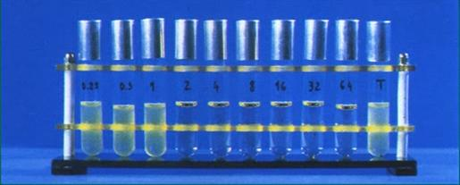
PARAMETRES D’ACTIVITE DES ATB
  Techniques utilisées pour l’antibiogramme :
http://s1.e-monsite.com/
Dilution en milieu liquide
(CMI)

Slide 72
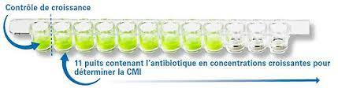
PARAMETRES D’ACTIVITE DES ATB
  Techniques utilisées pour l’antibiogramme :
Dilution en milieu liquide
(CMI)

Slide 73
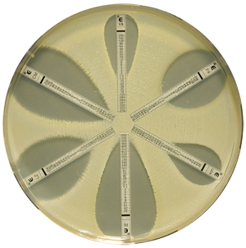
PARAMETRES D’ACTIVITE DES ATB
  Techniques utilisées pour l’antibiogramme :
http://www.biomerieux.fr
Dilution en milieu liquide
(CMI)
E-test
(CMI)

Slide 74
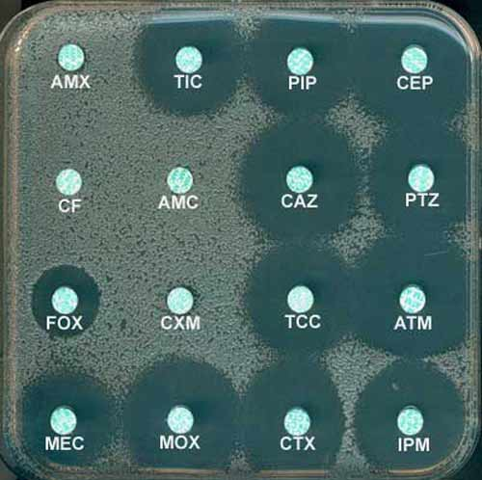
PARAMETRES D’ACTIVITE DES ATB
  Techniques utilisées pour l’antibiogramme :
http://www.biomerieux.fr
http://www.microbes-edu.org
Dilution en milieu liquide
(CMI)
E-test
(CMI)
Diffusion en milieu solide
(diamètres d’inhibition)

Slide 75
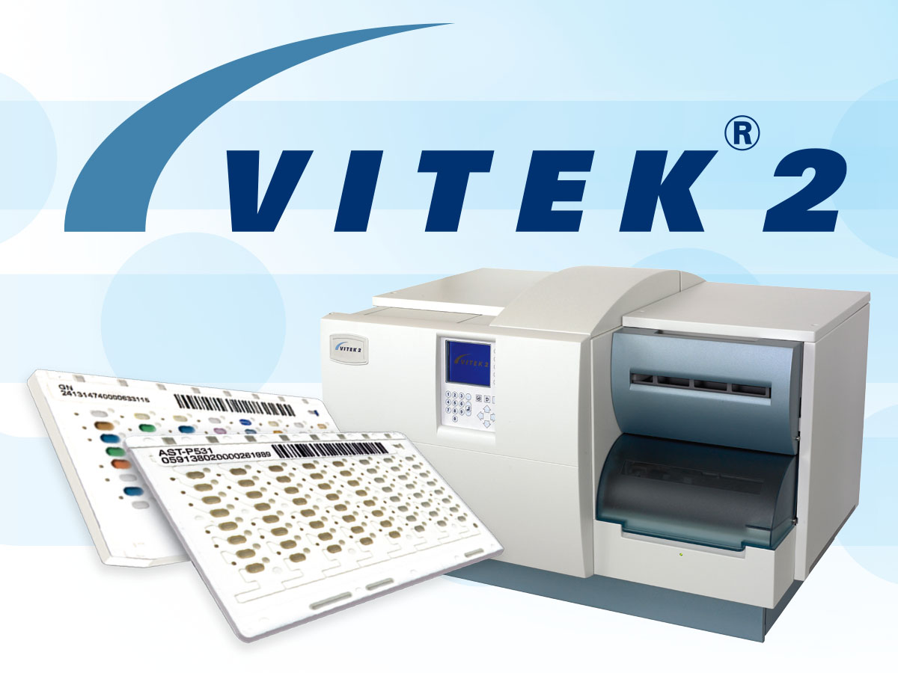
PARAMETRES D’ACTIVITE DES ATB
  Techniques utilisées pour l’antibiogramme :
http://www.biomerieux.fr
http://www.microbes-edu.org
Dilution en milieu liquide
(CMI)
E-test
(CMI)
Diffusion en milieu solide
(diamètres d’inhibition)
Automatisation
(milieu liquide)
(Concentrations critiques)

Slide 76
PARAMETRES D’ACTVITE DES ATB
  Pour que l’ATB soit efficace
    atteindre le foyer infectieux (absorption / diffusion)
    atteindre la cible bactérienne (pénétration / reconnaissance)
    actif sur la bactérie (inhibition de croissance / destruction)
    administré à bonne dose et/ou pendant assez longtemps
    ne pas être toxique pour l’hôte
      spécificité de cible
      Métabolisation
      élimination
« PK / PD »

Slide 77
PARAMETRES PHARMACOCINETIQUES DES ATB
  Etapes du cycle de l’ATB
A D M E

Slide 78
PARAMETRES PHARMACOCINETIQUES DES ATB
  Etapes du cycle de l’ATB
A D M E
bsorption

Slide 79
PARAMETRES PHARMACOCINETIQUES DES ATB
  Etapes du cycle de l’ATB
A D M E
bsorption
istibution

Slide 80
PARAMETRES PHARMACOCINETIQUES DES ATB
  Etapes du cycle de l’ATB
A D M E
bsorption
istibution
étabolisation

Slide 81
PARAMETRES PHARMACOCINETIQUES DES ATB
  Etapes du cycle de l’ATB
A D M E
bsorption
istibution
étabolisation
limination

Slide 82
PARAMETRES D’ACTIVITE DES ATB
  « Concentration-dépendant » VS « Temps-dépendant »
    ATB concentration-dépendant
      ATB dont l’efficacité dépend surtout de sa concentration au contact de la bactérie
      argument pour une administration en 1x/jour
      (Ex : aminosides)
    ATB temps-dépendant
      ATB dont l’efficacité dépend surtout du temps de contact avec la bactérie (à bonne concentration évidemment)
      argument pour des administrations répétées ou en continu
      (Ex : bêta-lactamines, fluoroquinolones)

Slide 83
PARAMETRES D’ACTIVITE DES ATB
  « Concentration-dépendant » VS « Temps-dépendant »
    ATB concentration-dépendant
      ATB dont l’efficacité dépend surtout de sa concentration au contact de la bactérie
      argument pour une administration en 1x/jour
      (Ex : aminosides)
    ATB temps-dépendant
      ATB dont l’efficacité dépend surtout du temps de contact avec la bactérie (à bonne concentration évidemment)
      argument pour des administrations répétées ou en continu
      (Ex : bêta-lactamines, fluoroquinolones)

Slide 84
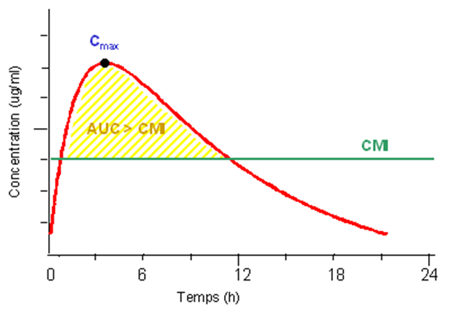
PARAMETRES D’ACTIVITE DES ATB
  ATB concentration-dépendant
Exemple simple (administration IV, distribution uniforme)
injection

Slide 85
PARAMETRES D’ACTIVITE DES ATB
  ATB concentration-dépendant
Exemple simple (administration IV, distribution uniforme)
Paramètre critique = Cmax/CMI
EFFICACITE
injection

Slide 86

PARAMETRES D’ACTIVITE DES ATB
  ATB concentration-dépendant
    Exemple des aminosides
    Optimisation pharmacologique :
      Forte dose = maximiser l’efficacité
      Limiter le nombre d’administrations = minimiser la toxicité
Intérêt du suivi pharmacologique (dosages plasmatiques) :
« Pic » après 1ère dose chez patients « sévères »
« Taux résiduel » si traitement > 5j (toxicité)

Slide 87
PARAMETRES D’ACTIVITE DES ATB
  « Concentration-dépendant » VS « Temps-dépendant »
    ATB concentration-dépendant
      ATB dont l’efficacité dépend surtout de sa concentration au contact de la bactérie
      argument pour une administration en 1x/jour
      (Ex : aminosides)
    ATB temps-dépendant
      ATB dont l’efficacité dépend surtout du temps de contact avec la bactérie (≥CMI)
      argument pour des administrations répétées ou en continu
      (Ex : bêta-lactamines, fluoroquinolones)

Slide 88
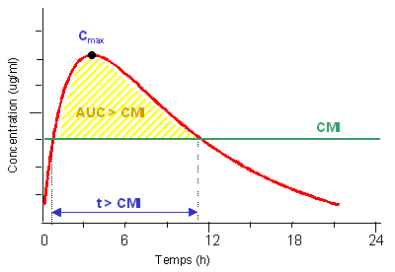
PARAMETRES D’ACTIVITE DES ATB
  ATB temps-dépendant
Exemple simple (administration IV, distribution uniforme)
injection

Slide 89
PARAMETRES D’ACTIVITE DES ATB
  ATB temps-dépendant
Exemple simple (administration IV, distribution uniforme)
Paramètre critique =
TEMPS avec [ATB] > CMI
EFFICACITE
injection

Slide 90
PARAMETRES D’ACTIVITE DES ATB
  ATB temps-dépendant
    Exemple des glycopeptides
    Optimisation pharmacologique :
      Faible dose = minimiser la toxicité
      Augmenter le nombre d’administration = temps efficace
      OU administration continue
Intérêt du suivi pharmacologique (dosages plasmatiques) :
« Plateau » (objectif thérapeutique si adm. continue)
« Taux résiduel » (obj. thérap. si adm. discontinue)

Slide 91
Résistance aux
ATB

Slide 92
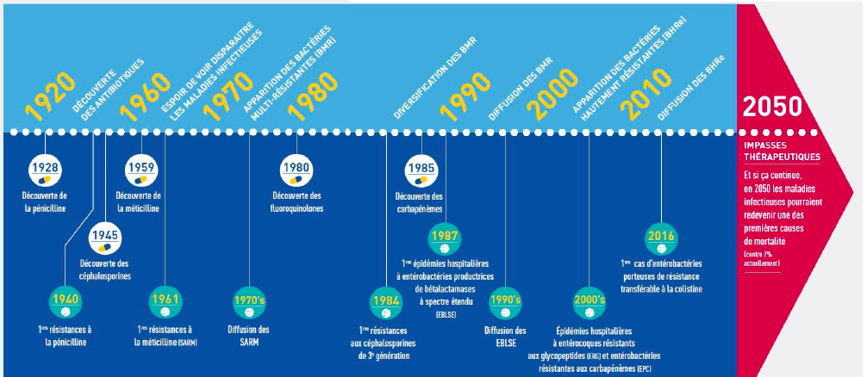

Slide 93
RESISTANCE AUX ATB
  Définition
    = absence d’activité d’un ATB vis-à-vis d’une bactérie
    Résistance naturelle: caractéristique d’espèce ⬄l’ensemble des souches d’une même espèce bactérienne sont résistantes. Support génétique chromosomique en général. Transmission verticale
    Résistance acquise: une fraction seulement de l’espèce est devenue résistante. Support génétique chromosomique ou élément mobile (plasmide, transposon…). Risque de transmission horizontale

Slide 94
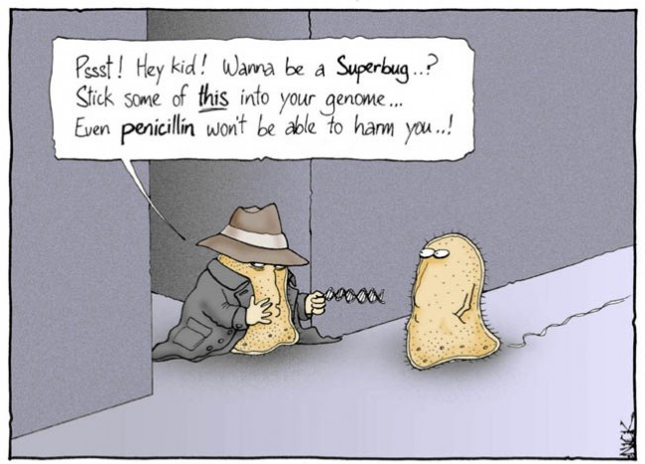

Slide 95
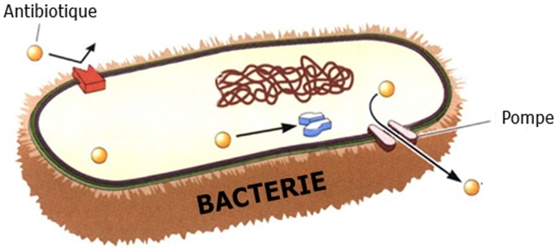
RESISTANCE AUX ATB

Slide 96
RESISTANCE AUX ATB
1- Pénétrer dans la bactérie ➔ imperméabilité / efflux
PORINE
EFFLUX

Slide 97
RESISTANCE PAR IMPERMEABILITE
  Modification quantitative et/ou qualitative des porines ➔ l’ATB ne pénètre plus
  Exemple de résistance naturelle par imperméabilité :
    Bacilles à Gram négatif vs les glycopeptides
    Anaérobies, streptocoques vs les aminosides
  Exemple de résistance par imperméabilité acquise :
    Pseudomonas aeruginosa (« Pyo ») vs l’imipénème
    (= perte de porine)

Slide 98
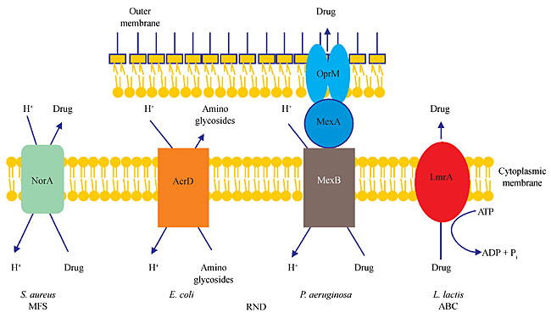
RESISTANCE PAR EFFLUX
  Pénétration de l’ATB puis extériorisation immédiate par une pompe enchâssée dans la membrane/paroi
  Exemple: macrolides, fluoroquinolones …

Slide 99

RESISTANCE AUX ATB
1- Pénétrer dans la bactérie ➔ imperméabilité / efflux
2- Atteindre la cible ➔ dégradation enzymatique

Slide 100
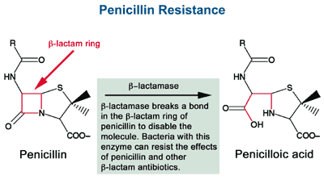
RESISTANCE PAR DEGRADATION DE L’ATB
  Inactivation enzymatique de l’ATB
  Exemple des β-lactamases
    Pénicillinases
    Céphalosporinases
    BLSE etc…
Drogue active

Slide 101
RESISTANCE PAR DEGRADATION DE L’ATB
  Inactivation enzymatique de l’ATB
  Exemple des β-lactamases
    Pénicillinases
    Céphalosporinases
    BLSE etc…
Métabolite inactif
Drogue active

Slide 102
RESISTANCE AUX ATB
1- Pénétrer dans la bactérie ➔ imperméabilité / efflux
2- Atteindre la cible ➔ dégradation enzymatique
3- Reconnaître et fixer la cible ➔ protection / mutation de la cible

Slide 103
RESISTANCE PAR MUTATION DE LA CIBLE
  Mutation de la cible ➔ non reconnue par l’ATB
  Exemples
    acquisition d’une nouvelle PLP (PLP2A) chez S. aureus ➔ SARM
    modification de la PLP du pneumocoque par acquisition de gènes d’autres espèces ➔ PLP « mosaïque » du PSDP
    mutation de l’ADN gyrase des bactéries ➔ résistance aux quinolones

Slide 104
Les antibiotiques induisent-ils l’apparition de résistance ?
⌧ sélection des mutants préexistants

Slide 105
Antiiobthérapie
- prophylactique
Curative
  Probabilitse
  Adaptée ➔ nécesiisté de la réévaluationà 48-72h pour désecalade

Slide 106
Antibiotiques de référence pour les principales bactéries
Staphylocoques
Streptocoques
Entérocoques
Listeria
Neisseria
Entérobactéries
Pseudomonas
Legionella
Anaérobies
Clostridium difficile....

Slide 107
Critères de choix d’un antibiotique
Critère bactériologique
Critère pharmacocinétique
Critère de tolérance
Critère écologique
Critère de confort
Critère économique

Slide 108
Staphylococcus aureus
OXACILLINE
Infection sévère
BITHERAPIE
Méthi-R suspecté ou confirmé
Infection bénigne,
Pédiatrie
OXACILLINE + GENTAMICINE
VANCOMYCINE + GENTAMICINE
ou
DAPTOMYCINE
AMOX + Ac. CLAV
BMR

Slide 109
Streptococcus pyogenes
AMOX
Infection sévère
BITHERAPIE
Allergie β-lactamines
AMOX + GENTAMICINE
MACROLIDE /
PRISTINAMYCINE

Slide 110
Streptococcus pneumoniae
AMOX
Alternative / résistance haut niveau
Méningite (1ere int. ou PSDP confirmé)
C3G / FQAP
C3G
Méningite (2e int., ØPSDP)
AMOX
C3G Cephalosporine 3e gen.
FQAP FQ anti-pneumococcique

Slide 111
Enterococcus spp.
AMOX
Infection urinaire
Inf. abdominale
Endocardite infectieuse
AMOX / FURANES
E. faecalis +++
E. faecium (+rare)
C3G INEFFICACES
AMOX + GENTA
VANCO + GENTA

Slide 112
Listeria monocytogenes
AMOX
Infection grave
AMOX + GENTA
AMOX + COTRIMOXAZOLE
C3G INEFFICACES

Slide 113
Neisseria meningitidis
C3G
En 2e int. après antibiogramme
Prophylaxie
sujets contacts
Allergie VRAIE aux β-lactamines
AMOX
RIFAMPICINE
RIFAMPICINE + LEVOFLOXACINE
Notes:
rifampicine
qui réduit le portage avec un
succès de 75 à 98 % une semaine après le traitement, le taux de ré-acquisition étant faible, d’environ 10 % au bout
d’un mois
.
En cas de contre-indication et/ou de résistance documentée à la rifampicine, une antibioprophylaxie par
ciprofloxacine
orale ou
ceftriaxone
par voie injectable, en dose unique, peut être envisagée. Ces molécules ont une
efficacité comparable ou supérieure à la rifampicine, mais présentent pour l’une (ciprofloxacine) la particularité
d’appartenir à une famille d’antibiotiques qui est d’usage restreint chez l’enfant, et pour l’autre (ceftriaxone) celle de
n’être administrable que par voie injectable.

Slide 114
Entérobactéries (E. coli ++)
C3G
Cystite simple
Pyélo sans signe de gravité
Infection grave
RESISTANCES VARIEES
Selon antibiogramme
FOSFO / Piv-mécillinam/ FURANES ou /FQ*
C3G* / FQ*
*Recommandations susceptibles
d’évoluer vu les taux actuels de
résistance >10% y compris en ville
AMOX/AcClav
IMIPENEME + AMIKACINE
BMR
C3G + AMIKACINE

Slide 115
Pseudomonas aeruginosa
CEFOTAXIME
CEFTRIAXONE INEFFICACES
CEFTAZIDIME
OFLOXACINE
FQAP INEFFICACES
CIPROFLOXACINE
IMIPENEME
BMR

Slide 116
Anaérobies
METRONIDAZOLE
AMINOSIDES SEULS
INEFFICACES
AMOX+Ac CLAV
CLINDAMYCINE

Slide 117
Infection à Clostridium difficile
1er épisode
Metronidazole (per os)
Si forme sévère, intolérance, CI ou échec clinique à J 4-5
Si forme très sévère
Récidives
VANCOMYCINE per os
Metronidazole + Vancomycine
Fidaxomicine
Greffe fécale
Notes:
Première intention :
Métronidazole (flagyl ®) : 500 mg/8h per os 10 jours
Si forme sévère, intolérance, CI ou échec clinique à 4-5 jours de métronidazole
Vancomycine : 125mg/6h per os 10 jours
Si forme très sévère (choc, sepsis sévère, iléus, mégacolon) : associer 10 jours
Métronidazole (flagyl ®) : 500 mg/8h IV ET
Vancomycine : 500 mg/6h voie entérale (sonde NG, lavements)

Slide 118
Legionella pneumophila
FQ
MACROLIDES
(AZITHROMYCINE)
RIFAMPICINE
BETA-LACTAMINES INEFFICACES

Slide 119
Association ou monothérapie ?
But des associations d’ATB :
  Sévérité > Bactéricidie accrue (synergie)
  Path. inconnu > Elargissement du spectre
  Eviter la sélection de mutants résistants
  Contourner un mécanisme de R naturel ou acquis

Slide 120
Association ou monothérapie ?
But des associations d’ATB :
  Sévérité > Bactéricidie accrue (synergie)
  Path. inconnu > Elargissement du spectre
  Eviter la sélection de mutants résistants
  Contourner un mécanisme de R naturel ou acquis
    Amox + C3G sur entérocoques
    Dapto + Oxa sur les SARM GISA

Slide 121
Association ou monothérapie ?
Indications majeures :
  Selon la ou les bactéries suspectées
  Selon le site de l’infection : endocardite, infection ostéoarticulaire, abdominopelvienne non documentée, respiratoire grave non documentée…
  Selon le terrain : état critique, neutropénie, infection nosocomiale…

Slide 122
Choix des antibiotiques
Connaître les pathogènes les plus probables selon le site d’infection, la porte d’entrée, le terrain, le contage
Tenir compte de la diffusion au site de l’infection
Tenir compte de la tolérance en fonction de la gravité :
  Infection bénigne >> privilégier la tolérance
  Infection grave >> privilégier l’efficacité

Slide 123
Balance bénéfice/risque
BACTERICIDIE
MACROLIDES
-
β-LACTAMINES
+++
FLUOROQUINOLONES
+++
GLYCOPEPTIDES
+
TOXICITE
SEVERITE
AMINOSIDES
++++

Slide 124
Diffusion tissulaire
Certains tissus et organes ne sont pas propices à la diffusion des antibiotiques :
  LCR et cerveau
  Prostate
  Oeil
  Os
  Végétations dans l’EI
Utiliser des ATB à bonne diffusion : C3G, FQ, rifampicine

Slide 125

Chez la femme enceinte
Non contre-indiqués :
  Beta-lactamines
  Groupe MLS
  Fosfomycine
Contre-indiqués au premier trimestre :
  Rifampicine
  Métronidazole
Contre-indiqués sauf indication majeure :
  Glycopeptides
  Aminosides
  Cotrimoxazole
Contre-indiqués :
  Tétracyclines, FQ

Slide 126
Faut-il faire un prélèvement bactériologique avant l’antibiothérapie ?
  TOUJOURS dès lors que l’infection est sévère, ou que les bactéries impliquées peuvent être nombreuses ou de sensibilité inconstante >> méningite, endocardite…
  SAUF lorsque le diagnostic clinique est facile >> scarlatine, impétigo, érysipèle, cystite simple…
  SAUF lorsque l’urgence est absolue : purpura fébrile, méningite sans accès hospitalier < 90 minutes

Slide 127
Voie IV ou PO ?
La voie IV est indiquée devant :
  Infection grave
  Antibiotique non disponible PO (aminoside, glycopeptide…) ou mauvaise biodisponibilité
  Troubles digestifs
La voie PO est indiquée devant :
  Infection peu sévère
  Bonne biodisponibilité de l’ATB (FQ +++)
  Bactérie très sensible à l’ATB

Slide 128
Place de la chirurgie
Tout foyer infectieux fermé est à risque d’échec : taille de l’inoculum, mauvaise diffusion de l’antibiotique
  >> toute collection doit faire envisager son évacuation chirurgicale
  >> toute infection canalaire obstructive doit faire envisager la levée de l’obstacle
  >> toute infection sur matériel implanté doit faire envisager le retrait du matériel

Slide 129
Des questions ?
Dr Coralie BOUCHIAT
coralie.bouchiat@chu-lyon.fr
UE 18 Agents infectieux

